Slide 1

親子餐廳網路訂位平台
組別：第二組
組員：李承濰、蘇慶恩、黃莉詠、吳士顯、吳榮華
指導老師：王亭幼、朱克剛、許雅婷、錢達智

Slide 2
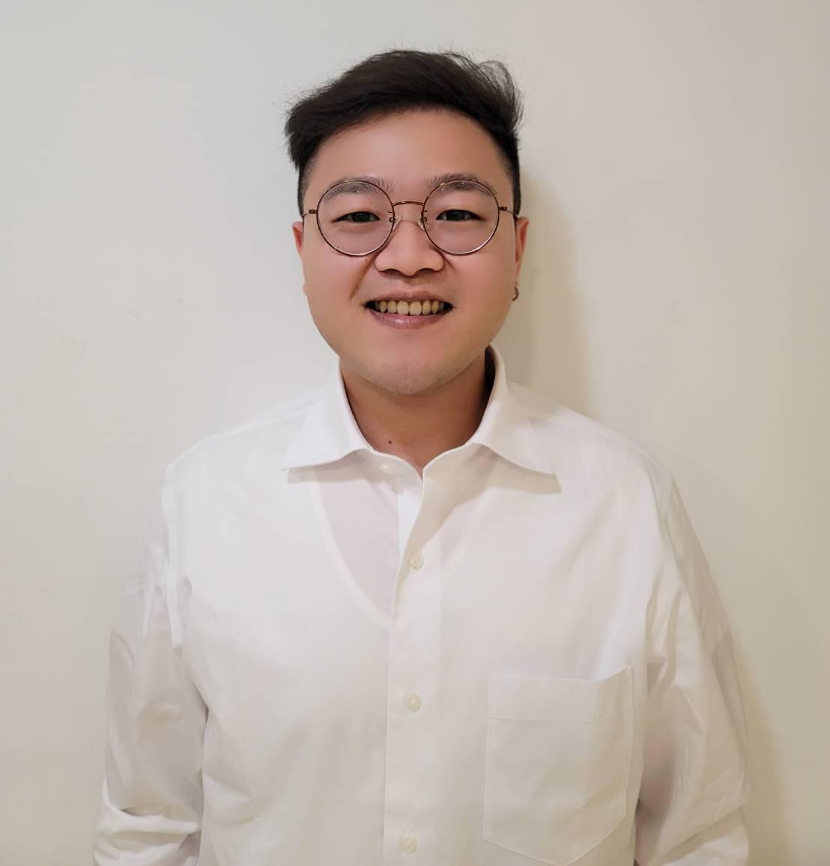
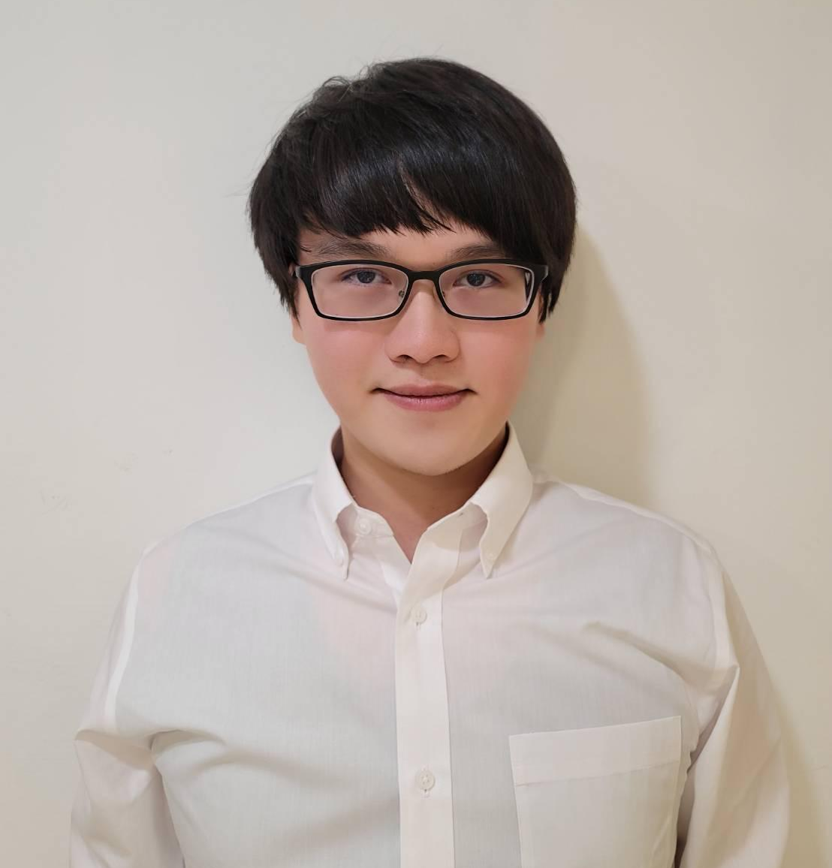
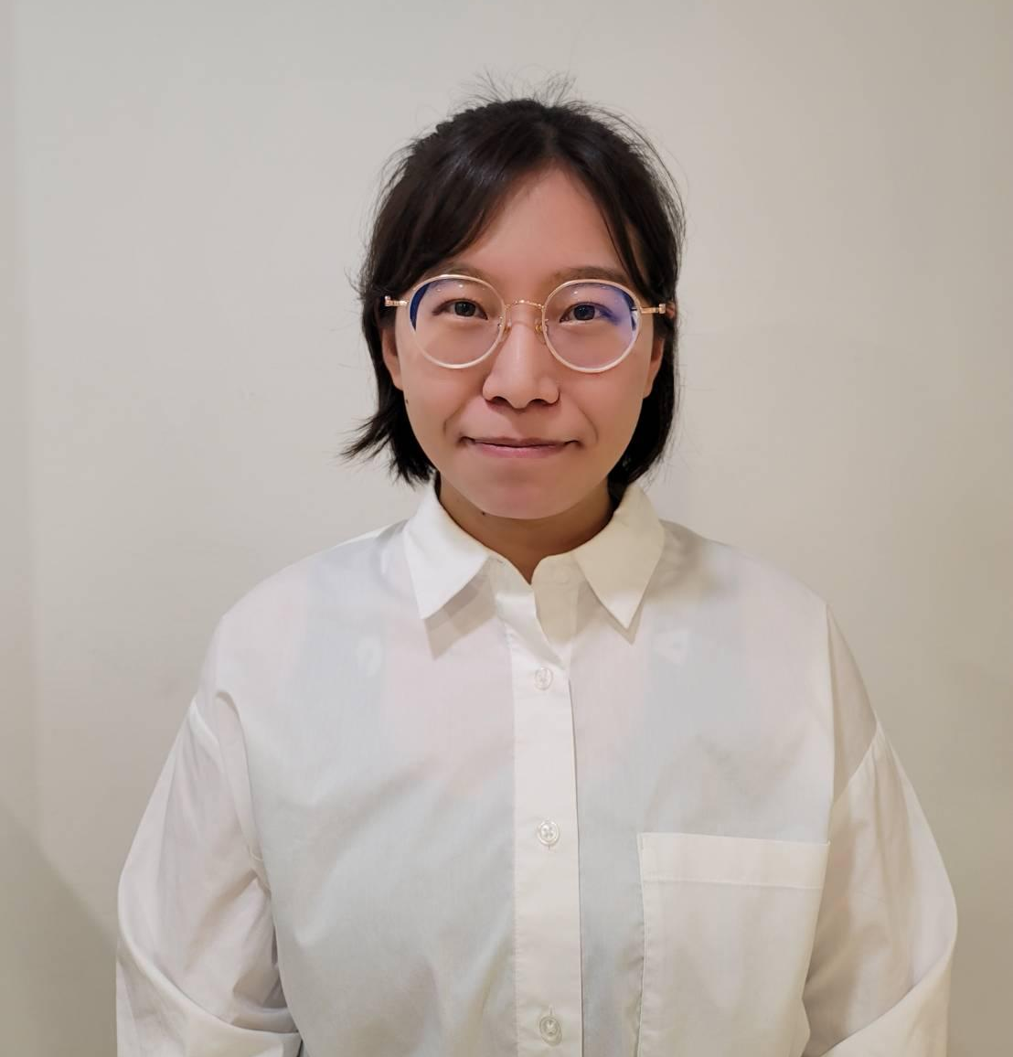
小組成員與分工介紹
李承濰
蘇慶恩
黃莉詠
搜索頁面​
篩選餐廳功能
評價瀏覽功能
當日即時訂位功能
收藏餐廳功能
餐廳頁面​
版面設計
會員系統：
訂單管理
▻ 預約中訂單修改
▻ 已完成訂單評價
收藏餐廳管理
▻ 自定義標籤
▻ 標籤篩選餐廳
商家會員系統：
訂單管理
商家資料管理
▻ 基本資料
▻ 設施服務
▻ 評價留言
▻ 優惠活動

Slide 3
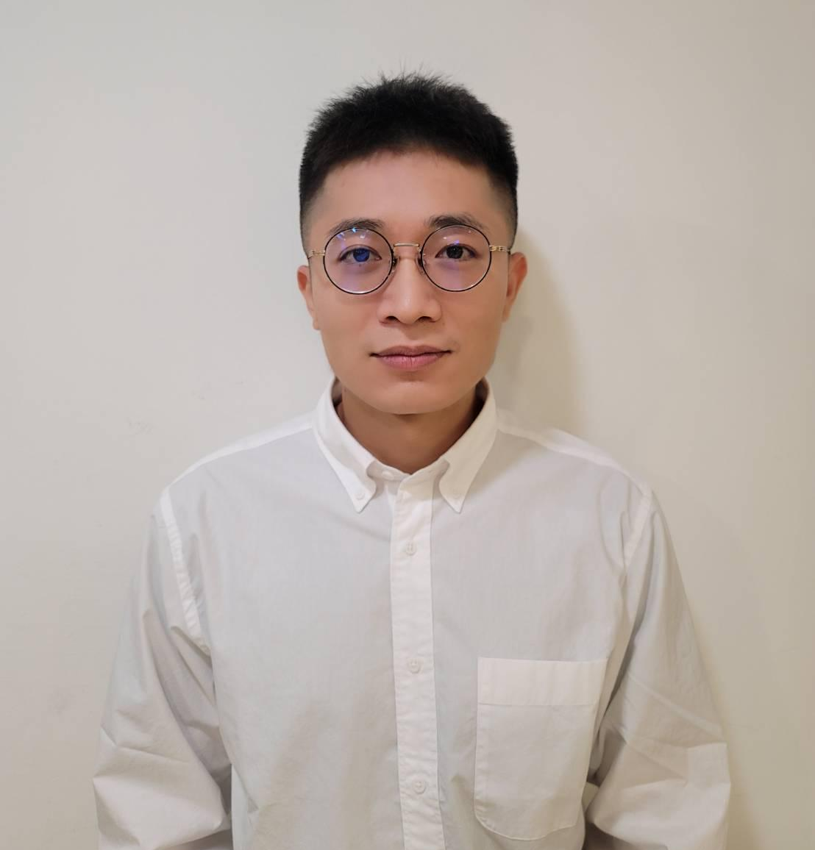
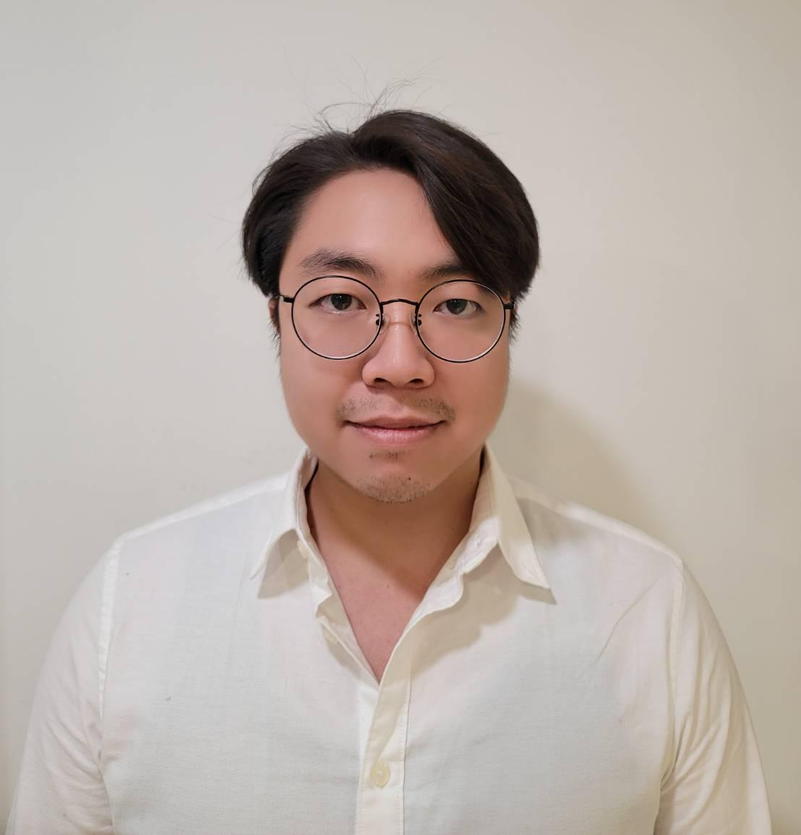
小組成員與分工介紹
吳士顯
吳榮華
註冊登入系統：
會員
商家
後台系統：
發送信件功能
後台統計功能
上架廣告功能
主頁頁面設計
登入頁面設計
註冊頁面設計
商家資訊頁面設計
簡報製作
企劃書撰寫

Slide 4
大綱
創作動機及目的
LOGO設計
開發技術及工具
網站架構圖
流程展示

Slide 5
創作動機及目的
專案命名為Din We(台語的訂位)，親子餐廳訂位的網站平台，目的是要讓廣大身為上班族的父母親能夠在休假之時不費力且輕易的使用此平台搜尋到心目中理想、適合孩子遊玩及用餐的餐廳。
為了讓父母親與孩子找到一個舒適，並且放鬆的環境下享受美食，「Din we」平台是使用者的最佳選擇。

Slide 6
LOGO設計
關於LOGO設計上的部分，我們團隊使用暖調色系，並且讓人感受到正向、開朗的太陽黃，我們增加了與餐廳有關的元素，包括餐盤、餐蓋與用餐的餐具，目的是讓使用者一目瞭然的知道我們是餐廳相關平台。

Slide 7














開發技術及工具
前端
後端
其他

Slide 8
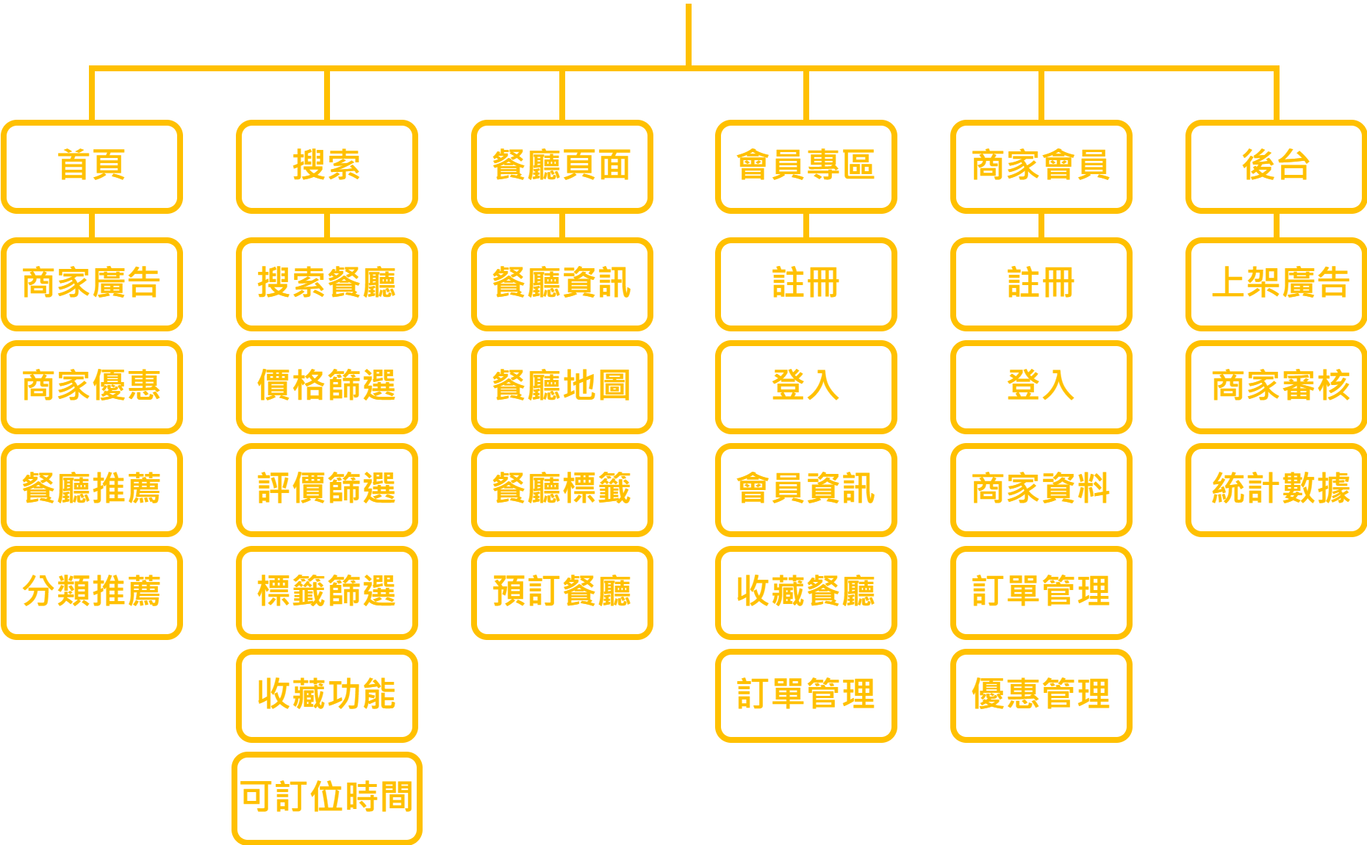
網站架構圖

Slide 9


人物設定
林老闆 (35歲)
年輕企業家
經營一間親子餐廳
週二公休
餐廳設施：
玩具區、免費無線網路、信用卡、素食...

Slide 10




人物設定
陳和憲 (25歲) 上班族 育有兩子
需求如下
平均消費：300元 評價：4星以上
餐廳設施：玩具區、免費無線網路、信用卡、素食

Slide 11

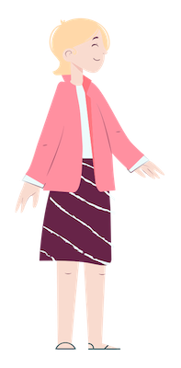

情境模擬
陳先生一家人約了朋友一家人(2位大人、1位小孩)一起用餐，朋友家小孩冷氣不能吹太冷

Slide 12
Thank you

